Slide 1
पाठ-23B
फिटनेस
)kjk
fu0@QkekZ0
ftrsanz flag ;kno

Slide 2
फिटनेस क्या है?
परिभाषा : शारीरिक प्रयास के अनुकूल अनुकूलन और प्रतिक्रिया करने की सामान्य क्षमता
प्रकार
स्वास्थ्य संबंधित – कार्डियोवैस्कुलर सहनशक्ति, मांसपेशियों की ताकत और सहनशक्ति, लचीलापन और शरीर संरचना
मोटर कौशल संबंधी फिटनेस – चपलता, संतुलन, समन्वय, शक्ति, प्रतिक्रिया समय और गति।

Slide 3
यह आवश्यक क्यों है, विशेष रूप से बचावकर्ताओं के लिए ?
जीवन बचाने का अपना काम करने के लिए बचाव दल को मानसिक रूप से स्वस्थ और शारीरिक रूप से स्वस्थ होना चाहिए
आपदा की स्थितियों में काम करें - लंबी यात्रा, कम आराम, कम नींद, अच्छे भोजन की कमी
विभिन्न भारी आपदा उपकरणों को संचालित करने, ले जाने और उठाने के दौरान अजीब स्थिति में काम करना पड़ता है जिससे पीठ दर्द, लम्बर / सरवाइकल स्पॉन्डिलाइटिस आदि होता है।

Slide 4
यह आवश्यक क्यों है, विशेष रूप से बचावकर्ताओं के लिए ?
शारीरिक और मानसिक रूप से फिट बचावकर्मी अधिक लोगों की जान बचा सकते हैं
महामारी द्वारा बनाई गई परिस्थितियों ने फिटनेस के महत्व को बढ़ा दिया है।
फिटनेस न केवल आपके शारीरिक, मानसिक और मनोवैज्ञानिक स्वास्थ्य पर सकारात्मक प्रभाव डालता है बल्कि विभिन्न प्रकार के वायरस से लड़ने के लिए आपकी प्रतिरोधक क्षमता को भी बढ़ाता है।

Slide 5
बी.एम.आई. क्या है?
बॉडी मास इंडेक्स = किलो . में वजन
(मीटर में ऊंचाई)²
e.g. – यदि व्यक्ति की ऊंचाई 180 सेमी है और वजन 75 किलोग्राम है rks पहला कदम ऊंचाई को मीटर में बदलना है यानी 180 सेमी =1.8 मीटर
So BMI = 75 ÷ (1.8 x 1.8)
BMI = 75 ÷ (3.24)
BMI = 23.15

Slide 6
मोटापा क्या है ?
बॉडी मास इंडेक्स वाला कोई भी व्यक्ति ।
(बीएमआई) 25 से अधिक होने ij mls vf/kd otu okyk dgk tk;sxk ।
30 से अधिक बीएमआई वाला कोई भी व्यक्ति मोटापे से ग्रस्त है ।
वर्दीधारी कर्मियों के लिए बुरा लगता है ।
लेकिन यह सिर्फ एक कॉस्मेटिक चिंता नहीं है।

Slide 7
मोटापे के दुष्परिणाम ?
हृदय रोग और स्ट्रोक
उच्च रक्त चाप
गाउट
पुराने ऑस्टियोआर्थराइटिस
मधुमेह
कुछ कैंसर
साँस लेने में तकलीफ
पित्ताशय का रोग

Slide 8

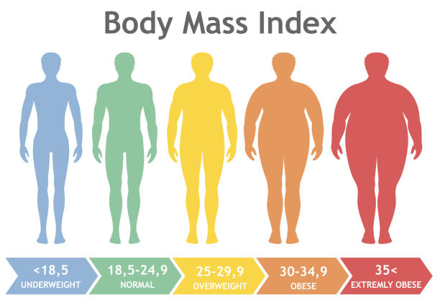

Slide 9
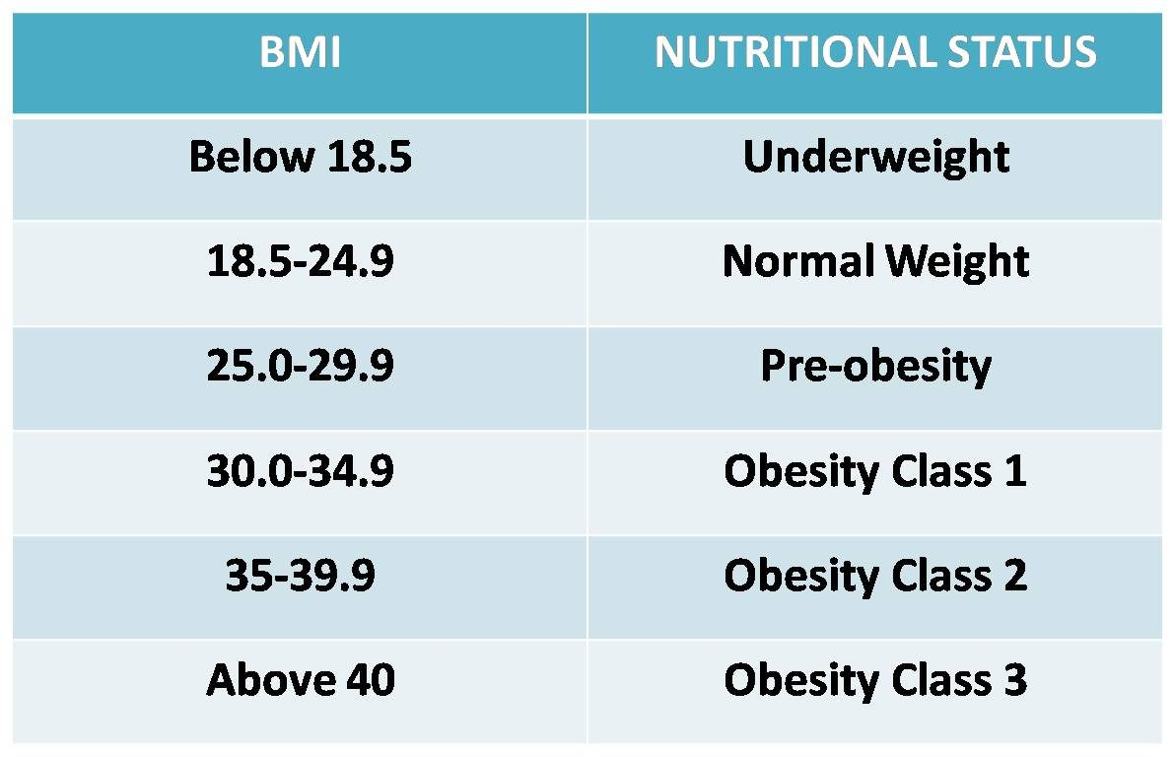
WHO Classification

Slide 10
स्वस्थ आहार की भूमिका
स्वस्थ वजन में 60-70% योगदान
मैक्रो पोषक तत्वों का पर्याप्त पोषण
पर्याप्त सूक्ष्म पोषक तत्व– विटामिन और खनिज
इम्युनिटी में बड़ी भूमिका– रोग से लड़ने की क्षमता

Slide 11
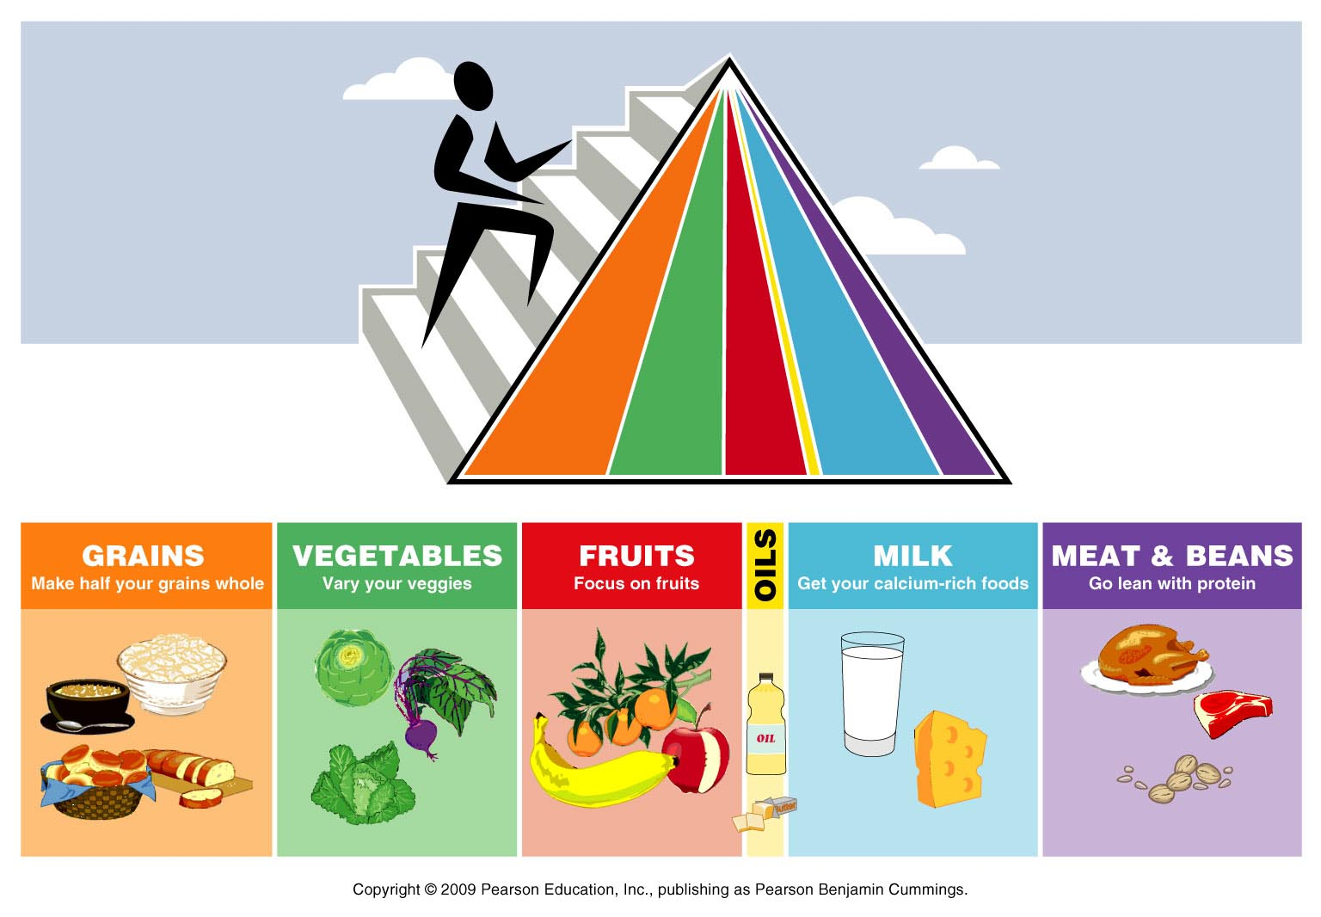

पोषण: इष्टतम स्वास्थ्य के लिए भोजन

Slide 12
आहार संबंधी लक्ष्य
आदर्श शरीर के वजन को बनाए रखते हुए एनडीआरएफ कर्मियों के सकारात्मक स्वास्थ्य और इष्टतम प्रदर्शन की स्थिति का रखरखाव।
सभी पोषक तत्वों में पर्याप्तता की उपलब्धि और कमी से होने वाले रोगों की रोकथाम।
जीर्ण आहार संबंधी विकारों की रोकथाम

Slide 13
खाने के व्यवहार का आकलन
हमें खाने के लिए क्या प्रेरित करता है?
भूख तीव्र अभिलाषा
भूख
भोजन का सांस्कृतिक और सामाजिक अर्थ
आदत या रिवाज
भावनात्मक आराम
सुविधा और विज्ञापन
पोषण का महत्व
सामाजिक संबंधों

Slide 14
आहार के दिशानिर्देश
संतुलित आहार सुनिश्चित करने के लिए विभिन्न प्रकार के खाद्य पदार्थ खाएं।
NDRF कर्मियों के लिए पर्याप्त और उचित आहार सुनिश्चित करें
खूब सब्जियां और फल खाएं।
खाद्य तेलों और पशु खाद्य पदार्थों का मध्यम उपयोग सुनिश्चित करें और घी/मक्खन/वनस्पति का बहुत कम उपयोग करें।
अधिक वजन और मोटापे को रोकने के लिए अधिक खाने से बचें।
आदर्श शरीर के वजन को बनाए रखने के लिए नियमित रूप से व्यायाम करें और शारीरिक रूप से सक्रिय रहें।

Slide 15
आहार के दिशानिर्देश
नमक का सेवन कम से कम करें।
सुरक्षित और स्वच्छ खाद्य पदार्थों का उपयोग सुनिश्चित करें।
खाना पकाने से पहले की सही प्रक्रिया और खाना पकाने के उचित तरीके अपनाएं।
खूब पानी पिएं और उच्च कैलोरी वाले पेय कम मात्रा में लें।
नमक, चीनी और वसा से भरपूर प्रसंस्कृत खाद्य पदार्थों का उपयोग कम से कम करें।

Slide 16
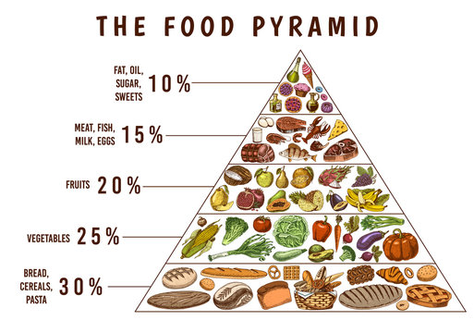

Slide 17
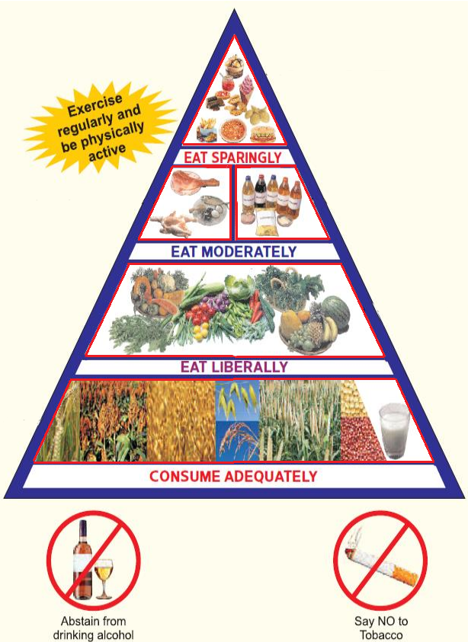

Slide 18
भोजन
मैक्रो-पोषक तत्व
पानी
कार्बोहाइड्रेट
प्रोटीन
वसा
सूक्ष्म पोषक तत्व
शरीर को इसकी बहुत कम मात्रा में आवश्यकता होती है। हालांकि, शरीर के स्वास्थ्य पर उनका प्रभाव महत्वपूर्ण है, और उनमें से किसी की भी कमी गंभीर और यहां तक कि जीवन के लिए खतरा पैदा कर सकती है।
विटामिन
खनिज पदार्थ

Slide 19
पानी
निर्जलीकरण - शरीर के तरल पदार्थों की असामान्य कमी
रक्त का प्रमुख घटक
के लिए आवश्यक
इलेक्ट्रोलाइट और पीएच संतुलन
कोशिकाओं और ऑक्सीजन का परिवहन
अनुशंसित मात्रा - 8 गिलास / दिन (64 औंस)
शरीर का 50-60% हिस्सा पानी है

Slide 20
कार्बोहाइड्रेट
सर्वश्रेष्ठ ईंधन - जल्दी और कुशलता से ऊर्जा प्रदान करें
सरल कार्बोहाइड्रेट
ग्लूकोज (मोनोसैकराइड) – सबसे सामान्य रूप
फ्रुक्टोज (मोनोसैकराइड) - फलों और जामुनों में पाया जाता है
सुक्रोज (डिसाकाराइड) - स्रोतों में परिष्कृत चीनी, दूध और दूध उत्पाद शामिल हैं
जटिल कार्बोहाइड्रेट (पॉलीसेकेराइड)
स्टार्च - आटा, पास्ता, आलू, चावल से
शरीर में ग्लाइकोजन के रूप में संचित रहता है
कॉम्प्लेक्स कार्ब्स सिंपल कार्ब्स से बेहतर होते हैं

Slide 21
कार्बोहाइड्रेट
क्या खाएं (कॉम्प्लेक्स कार्ब)
जई, मीठे आलू
स्ट्रॉबेरीज
दाल (साबुत)
ज्वार (ज्वार)
क्विनोआ (चवलाइ)
केला, गाजर
राजमा
मेवा, हरा चना, आम, सेब
तरबूज़
क्या खाने से बचें (सरल कार्ब)
सफेद ब्रेड और पास्ता
डिब्बाबंद खाद्य पदार्थ
आलू के चिप्स
तली हुई चीजें
प्रसंस्कृत फल पेय
सोडा, कोल्ड ड्रिंक्स
बर्गर, पिज़्ज़ा

Slide 22
प्रोटीन
मनुष्यों में दूसरा सबसे प्रचुर मात्रा में पाया जाने वाला पदार्थ
हर कोशिका, एंटीबॉडी, एंजाइम और हार्मोन की कुंजी
ऑक्सीजन और पोषक तत्वों का परिवहन करता है
हड्डी, मांसपेशियों, त्वचा के विकास/मरम्मत में भूमिका
मानव जीवन के लिए महत्वपूर्ण
संक्रमण से लड़ने, सर्जरी या खून की कमी से उबरने, जलने से उबरने पर अतिरिक्त प्रोटीन की आवश्यकता हो सकती है

Slide 23
प्रोटीन
क्या खाना चाहिए
प्रोटीन में उच्च और वसा उत्पादों में कम
चिकन चेस्ट
हरी मूंग दाल
टोफू पनीर
मछली
अंडा
सोया चंक्स
काला चना, अंकुरित
क्या खाने से बचना चाहिए
प्रोटीन में कम और वसा वाले उत्पादों में उच्च वस्तु
लाल मांस
प्रसंस्कृत प्रोटीन पेय
सोडा, कोल्ड ड्रिंक्स
बर्गर, पिज़्ज़ा
संसाधित मांस
मीठा अनाज
शराब

Slide 24
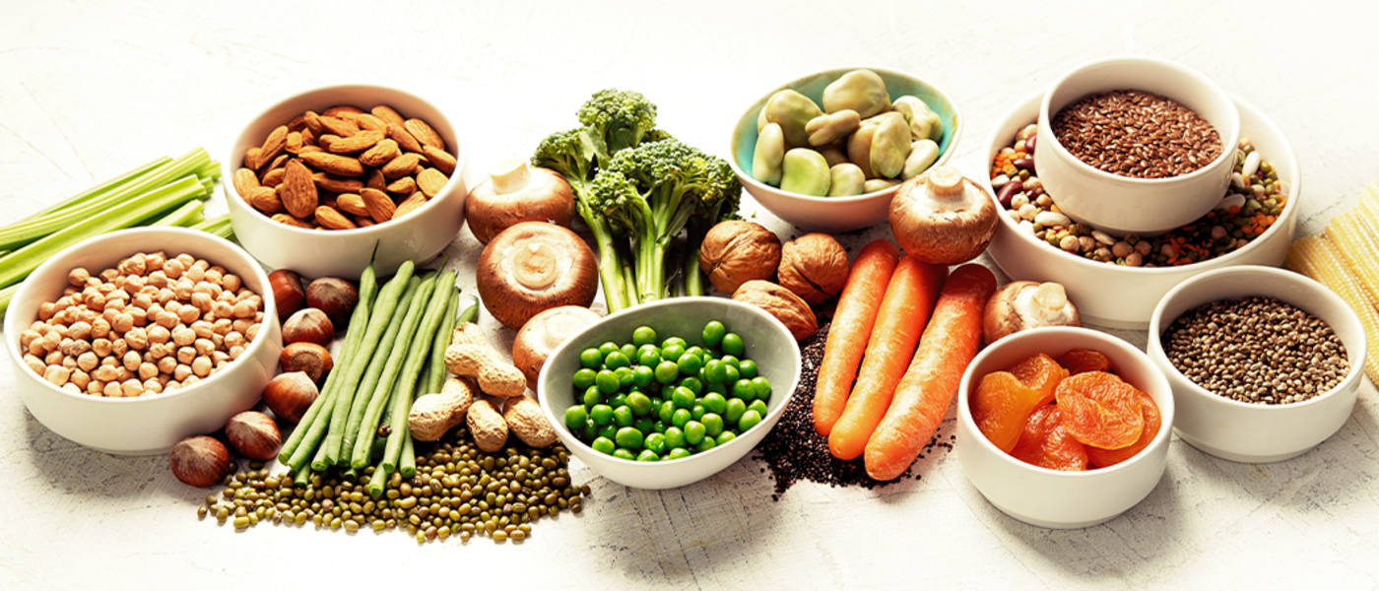
फाइबर (रेशा)
मल त्याग को सामान्य करता है
कोलेस्ट्रॉल के स्तर को कम करता है
रक्त शर्करा के स्तर को नियंत्रित
करने में मदद करता है
स्वस्थ वजन प्राप्त करने में सहायक

Slide 25
फाइबर (रेशा)
कई स्वास्थ्य सुरक्षा प्रदान करता है - इससे सुरक्षा:
कोलन और रेक्टल कैंसर
स्तन कैंसर
कब्ज़
विपुटिता
दिल की बीमारी
मधुमेह
मोटापा

Slide 26
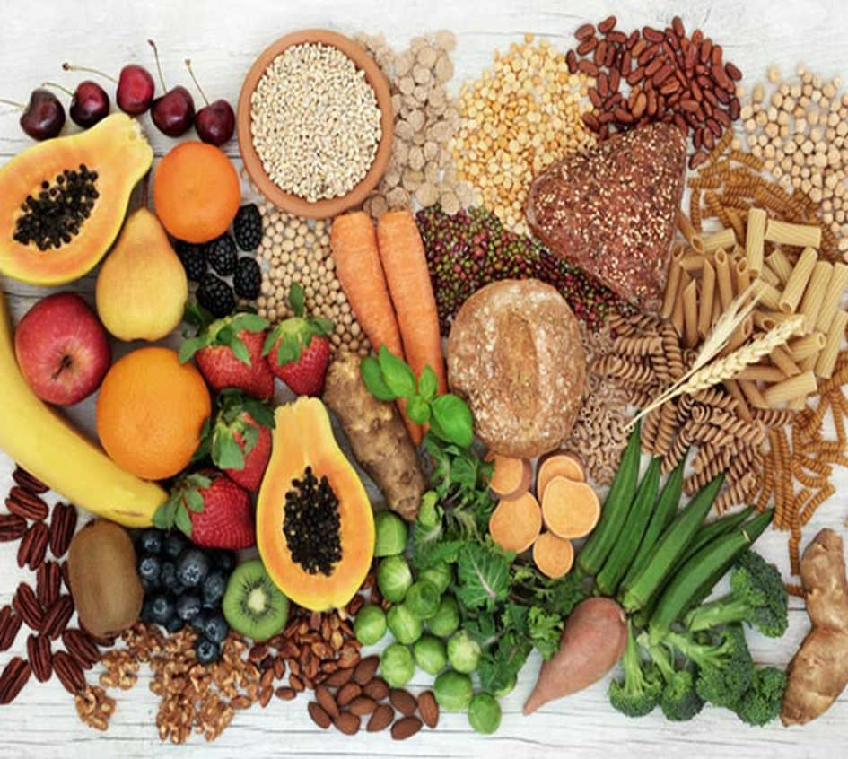
फाइबर (रेशा)
क्या खाना चाहिए
फलियां
मेवे
आलू, ब्रोकोली, गोभी
(मक्‍का का) लावा
रहिला
जामुन-काले, लाल और स्ट्रॉबेरी
एवोकाडो
काबुली चन्ना, ओट्सी

Slide 27
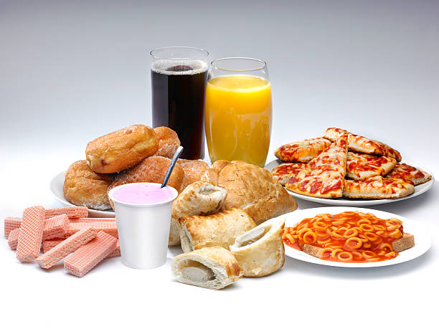
फाइबर (रेशा)
क्या खाने से बचना चाहिए
फलों के रस
डिब्बाबंद खाद्य पदार्थ
जंक और फास्ट फूड
चुइंग गम्स
प्रसंस्कृत फल पेय
उच्च सोडियम फूड्स
बर्गर, पिज़्ज़ा
चीनी मुक्त उत्पाद

Slide 28
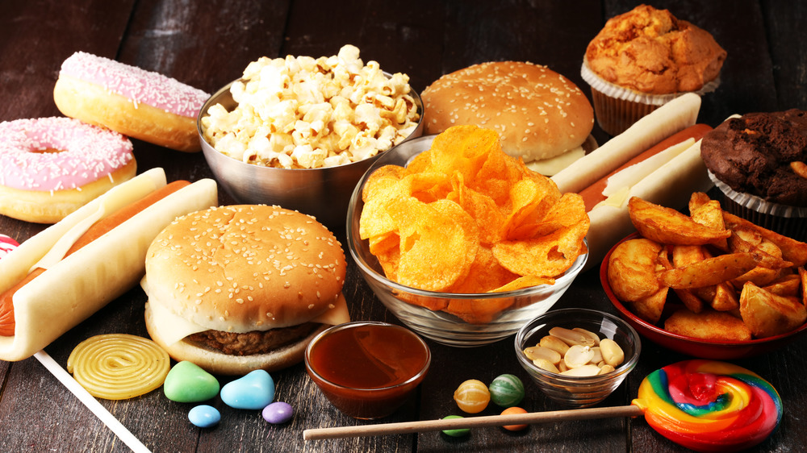
वसा
लिपिड भी कहा जाता है
गलत समझा लेकिन बुनियादी पोषक तत्वों का महत्वपूर्ण समूह
स्वस्थ त्वचा बनाए रखें
शरीर के अंगों को इन्सुलेट करें
शरीर का तापमान बनाए रखें
स्वस्थ कोशिका कार्य को बढ़ावा देना
वसा ढोना-घुलनशील विटामिन ए,डी, ई,और के
ऊर्जा का एक केंद्रित रूप हैं

Slide 29
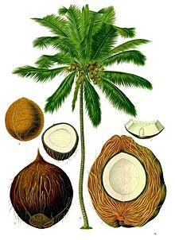
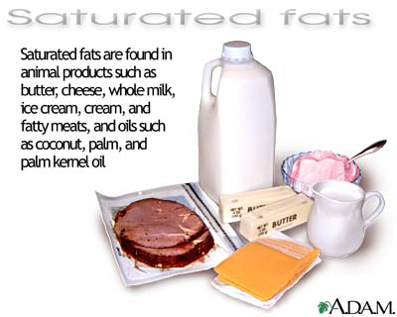
वसा के प्रकार
1. संतृप्त फॅट्स :
मांस और अन्य पशु उत्पाद, जैसे मक्खन, घी, मलाई, पनीर और दूध (स्किम या नॉनफैट को छोड़कर)
पाम और नारियल के तेल, जो अक्सर वाणिज्यिक पके हुए माल में उपयोग किए जाते हैं।
बहुत अधिक संतृप्त वसा खाने से रक्त कोलेस्ट्रॉल का स्तर बढ़ सकता है और हृदय रोग का खतरा बढ़ सकता है।

Slide 30
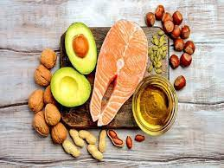
असंतृप्त वसा
पौधे के भोजन और तैलीय मछली से और आमतौर पर कमरे के तापमान पर तरल।
एवोकैडो, एवोकैडो तेल, जैतून, जैतून का तेल, मूंगफली का मक्खन, मूंगफली का तेल, वनस्पति तेल, जैसे सूरजमुखी, मक्का, या कैनोला, वसायुक्त मछली।

Slide 31
वसा
क्या खाना चाहिए
एवोकैडो
साबुत अंडे
फैटी मछली
नट / नट तेल
चिया बीज
अतिरिक्त वर्जिन जैतून का तेल
डार्क चॉकलेट
वनस्पति तेल
क्या खाने से बचना चाहिए
लाल मांस
फैटी मीट
पोल्ट्री त्वचा
भारी क्रीम
मक्खन, घी

Slide 32
स्वस्थ खाना पकाने के तरीके
बेकिंग। ब्रेड और डेसर्ट के अलावा, आप सीफूड, पोल्ट्री, लीन मीट, सब्जियां और फल बेक कर सकते हैं
ब्रेज़िंग- मांस या सब्जियों को कसकर सीलबंद बर्तन में तेल और नमी के साथ धीरे-धीरे गर्म करके पकाना।
ब्रोइलिंग में इलेक्ट्रिक या गैस से चलने वाले ओवन हीट सोर्स (आमतौर पर ऊपर से) का उपयोग करके खाना पकाना शामिल है, जबकि ग्रिलिंग में नीचे से खुली लौ पर खाना पकाना शामिल है।
Poaching-जिसमें पानी, दूध, स्टॉक या वाइन जैसे तरल में डूबे हुए भोजन को गर्म करना शामिल है।
Roasting-भूनना
Sauteing-खाना पकाने की एक विधि है जो अपेक्षाकृत उच्च गर्मी पर उथले पैन में थोड़ी मात्रा में तेल या वसा का उपयोग करती है।
Searing-खाना पकाने की तकनीक है जो सामग्री (आमतौर पर मांस) को उच्च तापमान पर उजागर करती है ताकि बाहर की तरफ एक कुरकुरा भूरापन पैदा हो सके।
Steaming-भाप

Slide 33
आदर्श मेनू/आहार
सुबह का नाश्ता
अंडा
ओट्स पोहा
मल्टीग्रेन पराठे
बेसन चीला
इडली सांभर, दोसा
चना/मूंग दाल
सब्जी दलिया
उपमा
सूखे मेवे-अखरोट, बादाम, अंजीर
फलों का सलाद
कम वसा वाला दूध
दोपहर का भोजन
मल्टीग्रेन रोटी
मछली करी
भुना हुआ चिकन करी
पालक पनीर
चावल
रायता
हरा सलाद
भुना हुआ पापड़
वेज/नॉन वेज बिरयानी
हरी सब्जी
राजमा चावल
रात का खाना
मल्टीग्रेन रोटी
तंदूर रोटी
मिक्स दाल
पालक पनीर (लो फैट)
रायता (लो फैट)
हरा सलाद
भुना हुआ पापड़
हरी सब्जी
कोई मिठाई / मीठा पकवान नहीं

Slide 34
पुनरावर्तन क्रिया बिंदु
शारीरिक गतिविधियों का कोई विकल्प नहीं- नियमित व्यायाम का अभ्यास करें
खाना पकाने के लिए कम तेल या बिना तेल का प्रयोग करें
प्रतिदिन खाना पकाने के लिए दो अलग-अलग प्रकार के तेल का प्रयोग करें
डबल टोंड दूध/स्किम्ड दूध का ही प्रयोग करें
प्रोटीन, कार्बोहाइड्रेट और वसा के प्राकृतिक स्रोतों का सेवन करें
ऐसा आहार लें जो वसा और कार्बोहाइड्रेट में कम और प्रोटीन में उच्च हो
उचित स्वस्थ खाना पकाने के तरीकों का पालन करें
अपनी शारीरिक गतिविधियों के अनुसार आहार पर नियंत्रण रखें
शराब, धूम्रपान, सोडा, शीतल पेय, प्रसंस्कृत, जंक और फास्ट फूड को ना कहें।
खाने का नियमित समय, जल्दी रात का खाना
अपने शरीर का निरीक्षण करें - वजन को नियंत्रित करने के लिए आवश्यक परिवर्तन करें - गतिविधि बढ़ाएं या कैलोरी युक्त भोजन कम करें

